Slide 1
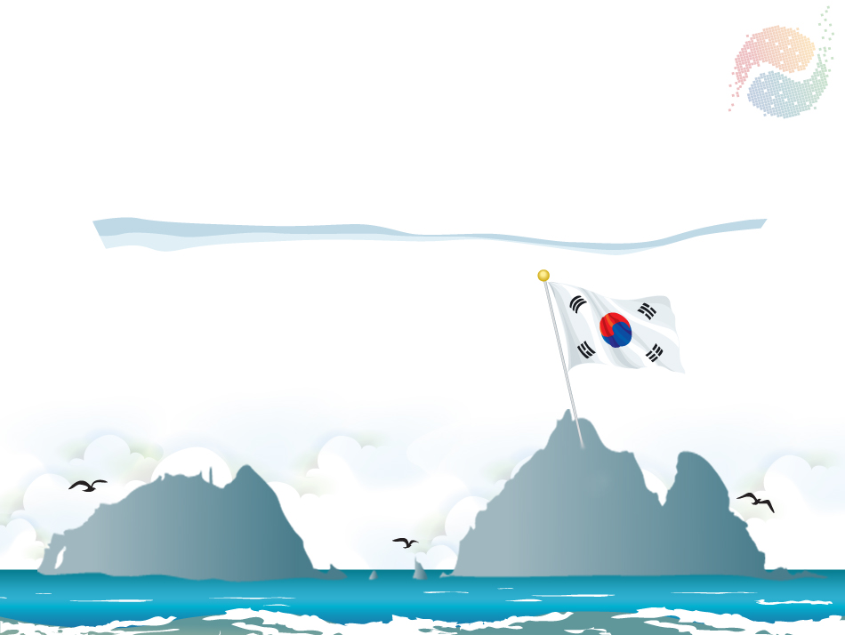
독도영토학
일본이 독도를 주장하기 위해 하는노력 교육
화학공학과
21824691
황하정

Slide 2




유치원생의 교육
목차
1
2
초등학생의 교육
3
초ㆍ중ㆍ고등학생의 교육
외국인을 위한 교육
4

Slide 3

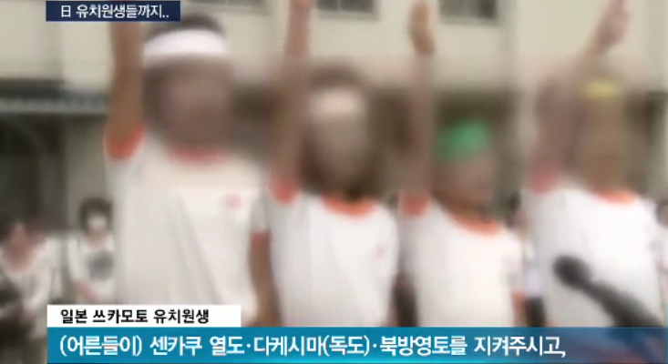
유치원생의 교육
https://news.sbs.co.kr/news/endPage.do?news_id=N1004070766

Slide 4

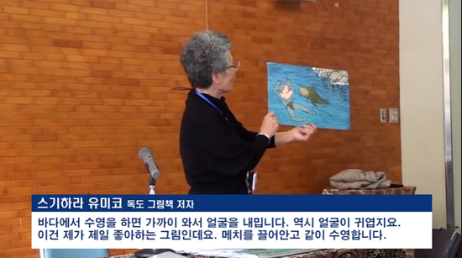
초등학생 교육
메치가 있던 섬 (메치=강치)

Slide 5
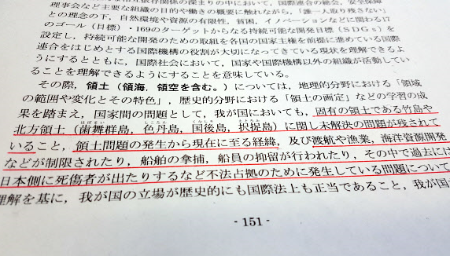
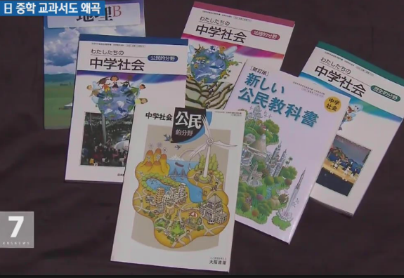
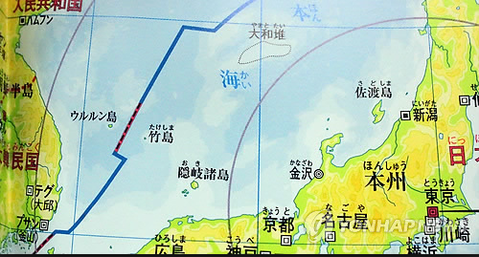
초중고등학생의 교육
학습지도령?

Slide 6
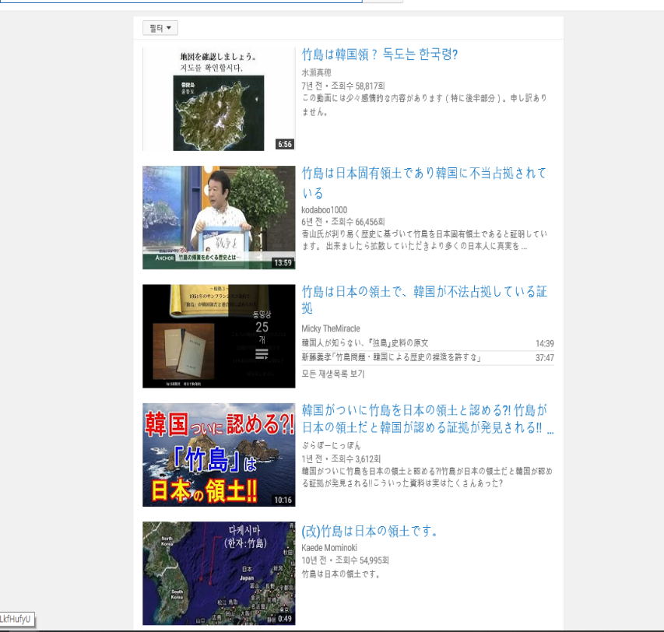
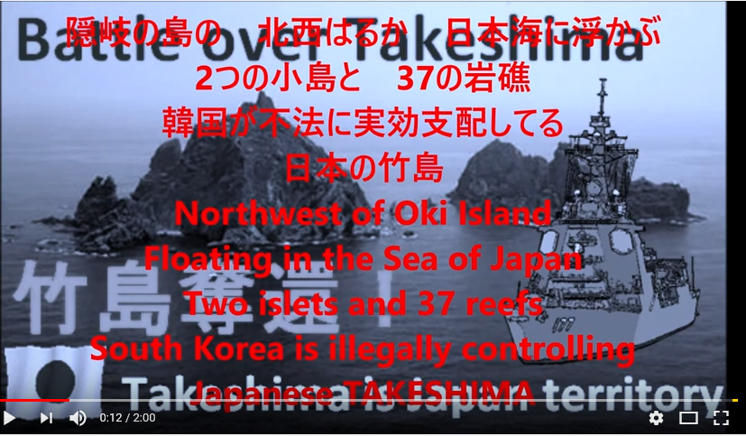
외국인을 위한교육
유튜브
영상중들 중 한 장면

Slide 7
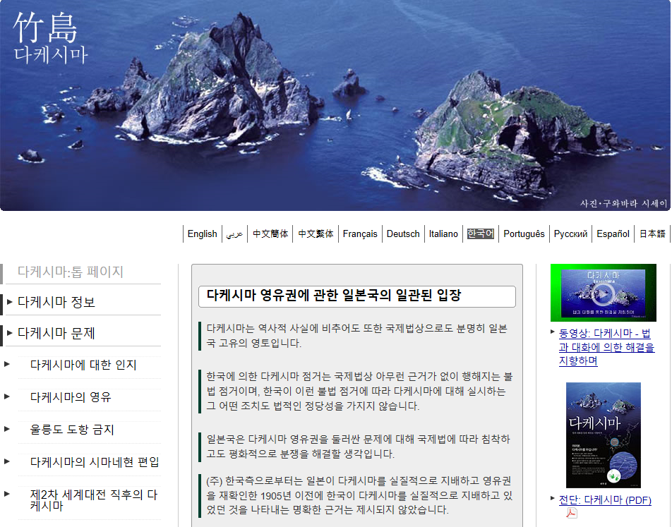
외국인을 위한 교육
일본 외무성사이트

Slide 8
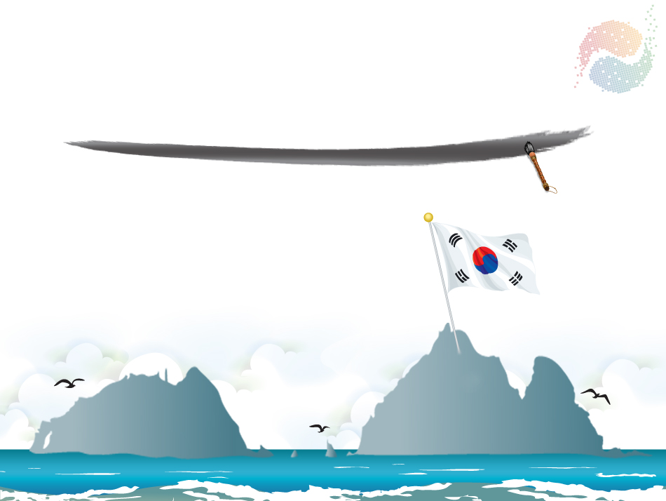

감사합니다
독
땅
도
우
리
땅

Slide 9
일본인들의 잘못된 인식
호텔관광학과
21912820 심세이

Slide 10
목차
독도에 대한 일본인들의 관심
일본이 잘못된 인식을 가지게 된 이유

Slide 11
독도에 대한 일본인들의 관심
♥Https://youtu.be/ocTuTxeem9E ♥
독도가 자기 땅 이라고 주장하는 사람들
@정치인, 외교관, 공무원, 시마네현, 그 현의 어부들, 역사학자, 해양지질학자 등

Slide 12
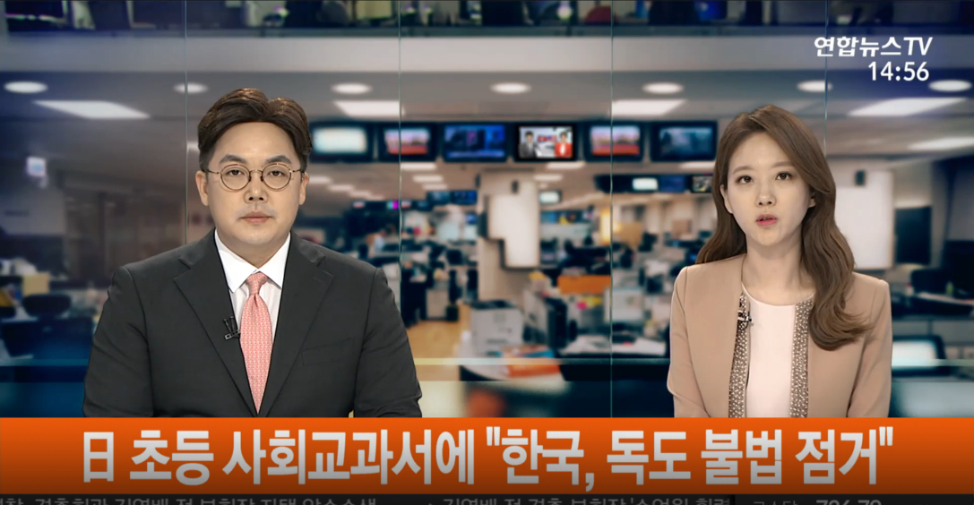
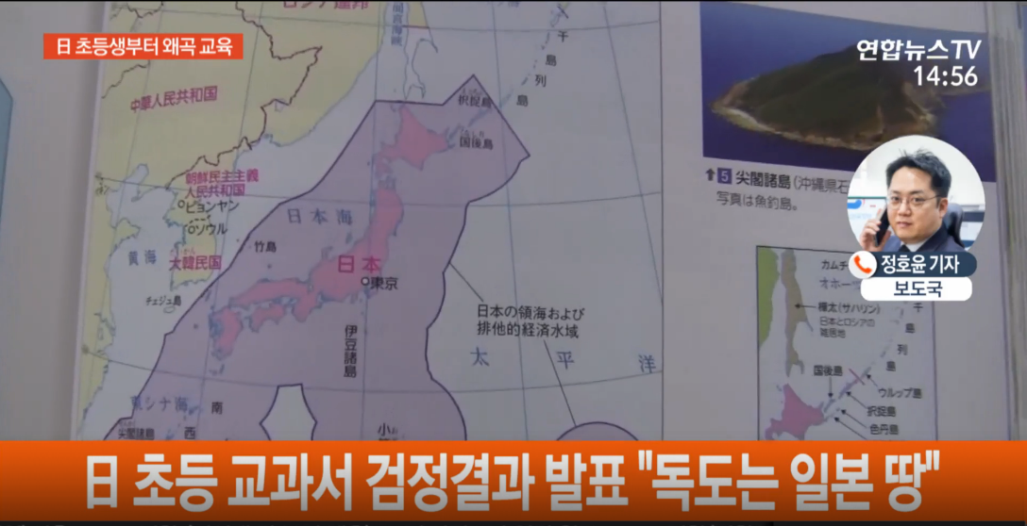
독도에 대한 일본 교육

Slide 13
이런 인식을 바꾸기위해 해야하는일
정부가 해야 할 대책: 일본에 대한 대처 대신, 국제적인 홍보와 수정 요청
교육 면 강화 필요: 실효지배는 우리나라라 하지만, 현재 중학교 3학년 교과서에서는 "독도는 우리땅"만 써놓고 있으니 우리나라 사람들의 독도에 대한 지식이 빈약할 수밖에 없다.
따라서 교과서는 여러 가지 역사적 근거를 대가며 독도에 대해서 좀 더 심도 있게 다룰 필요가 있다.

Slide 14
01
일본의
잘못된 인식이 다른 나라에
미치는 영향
회계학과
21810443 김수빈

Slide 15
02
0 1
우리나라에 미치는 영향
0 2
한·일 외교문제
0 3
다른 나라가 본 독도
0 4
독도를 위한 우리의 해결방안
일본의 잘못된 인식이
다른 나라에 미치는 영향

Slide 16
03 우리나라에 미치는 영향
역사왜곡 문제점
풍부한 천연자원
어업의
발달
일본의 잘못된 인식이
다른 나라에 미치는 영향

Slide 17
04 한·일 외교문제
무역
사회
일본의 잘못된 인식이
다른 나라에 미치는 영향

Slide 18
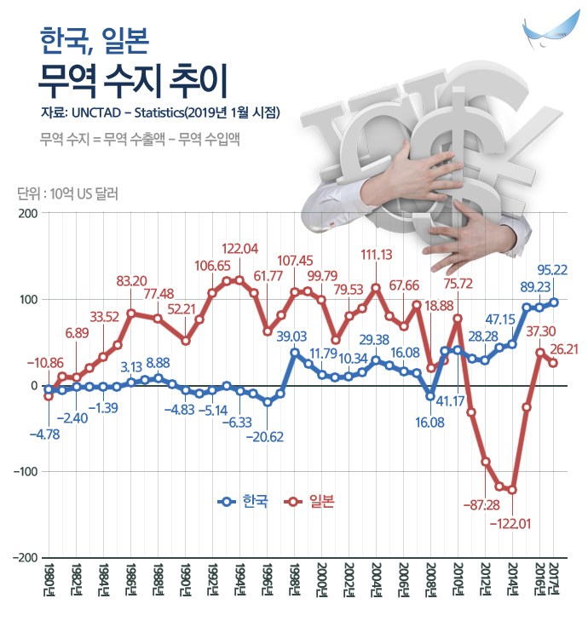
04-1 한·일 무역 수지 추이
일본의 잘못된 인식이
다른 나라에 미치는 영향

Slide 19

04-2 한·일 문화교류
일본의 잘못된 인식이
다른 나라에 미치는 영향

Slide 20
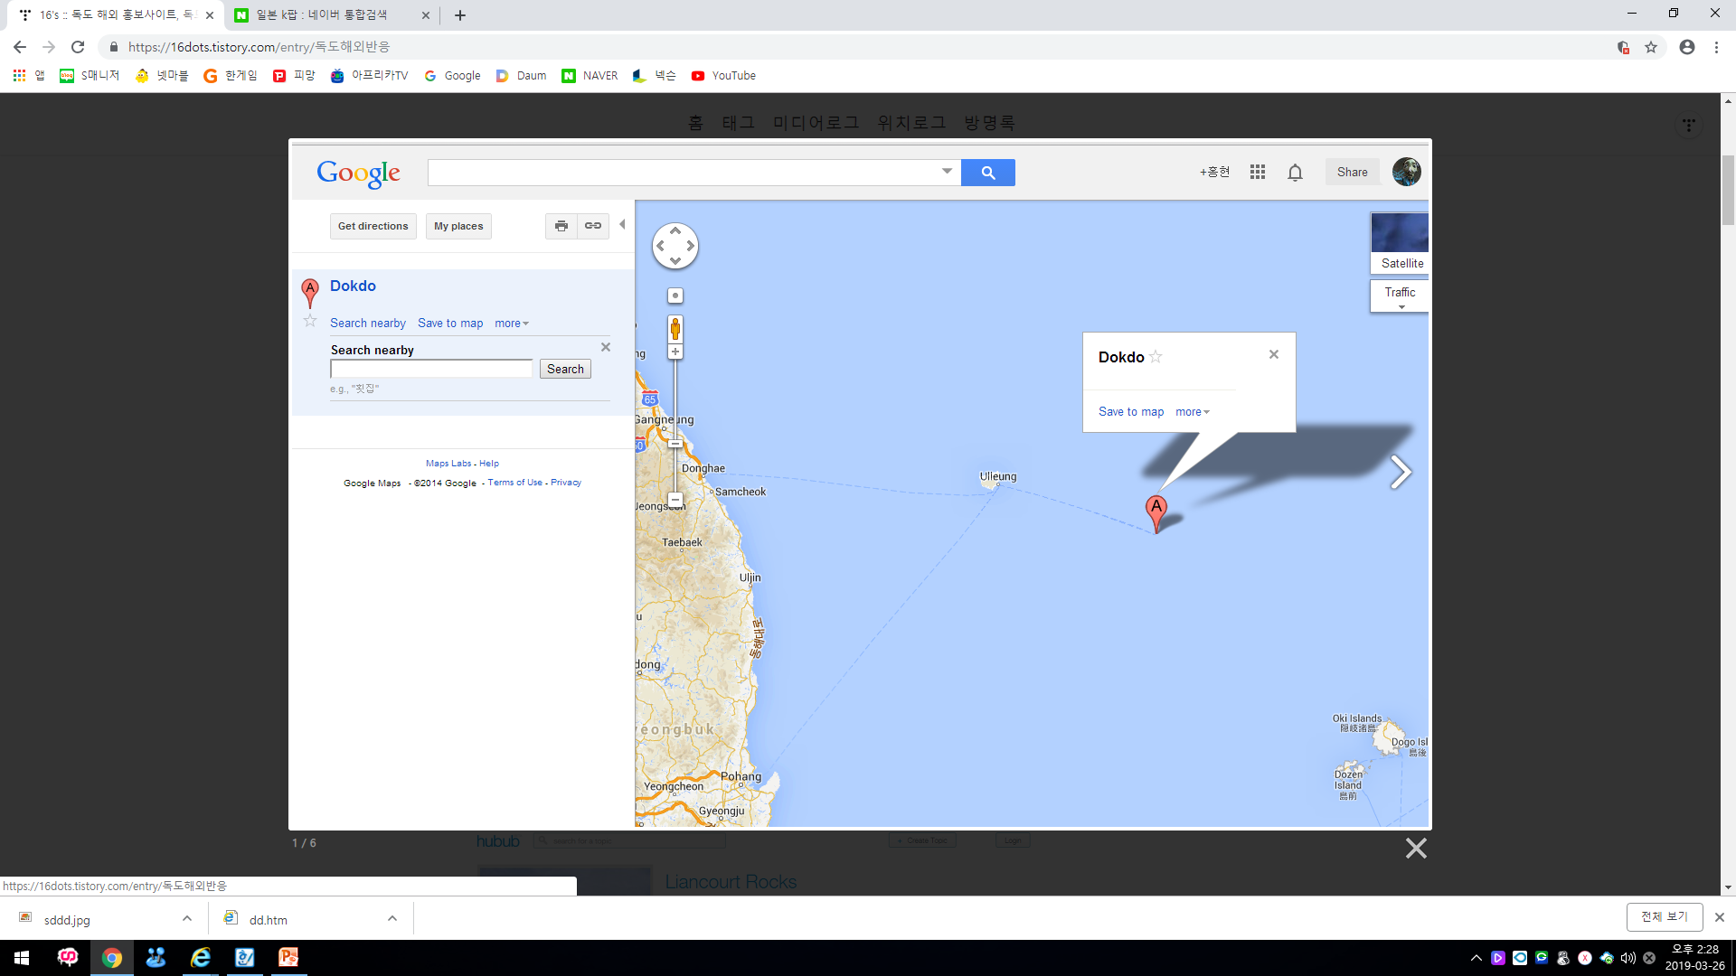
05 다른 나라가 본 독도
일본의 잘못된 인식이
다른 나라에 미치는 영향

Slide 21
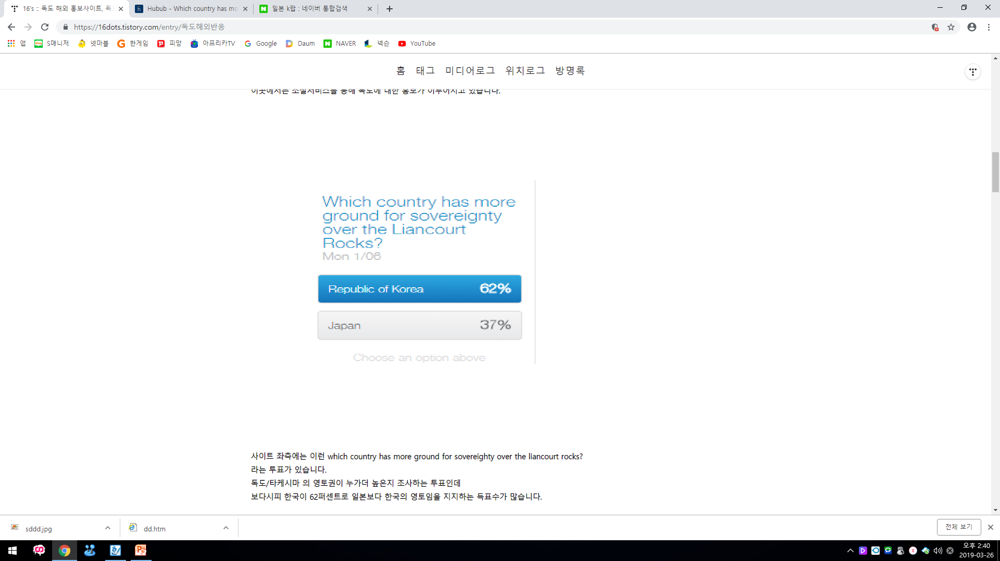
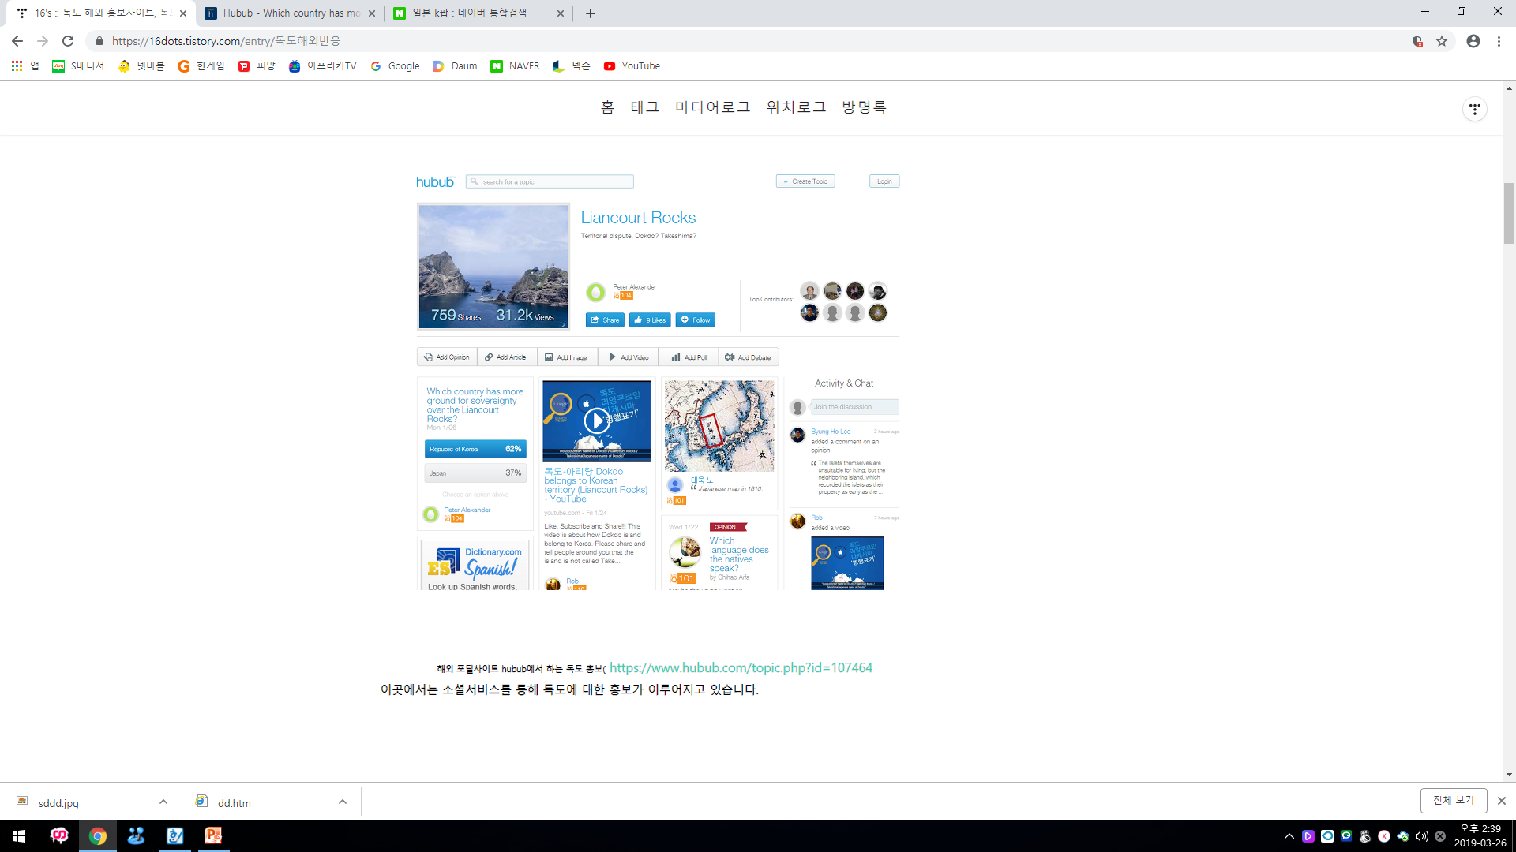
06 다른 나라가 본 독도
☞
일본의 잘못된 인식이
다른 나라에 미치는 영향

Slide 22
07 각국 세계 지도의 독도 지명 표기 현황
2587(76.5)
352(10.4)
130(3.9)
253(7.5)
58(1.7)
미표기
독도-다케시마
병기
독도
다케시마
기타
2011년 자료
자료제공 : 외교통상부

Slide 23
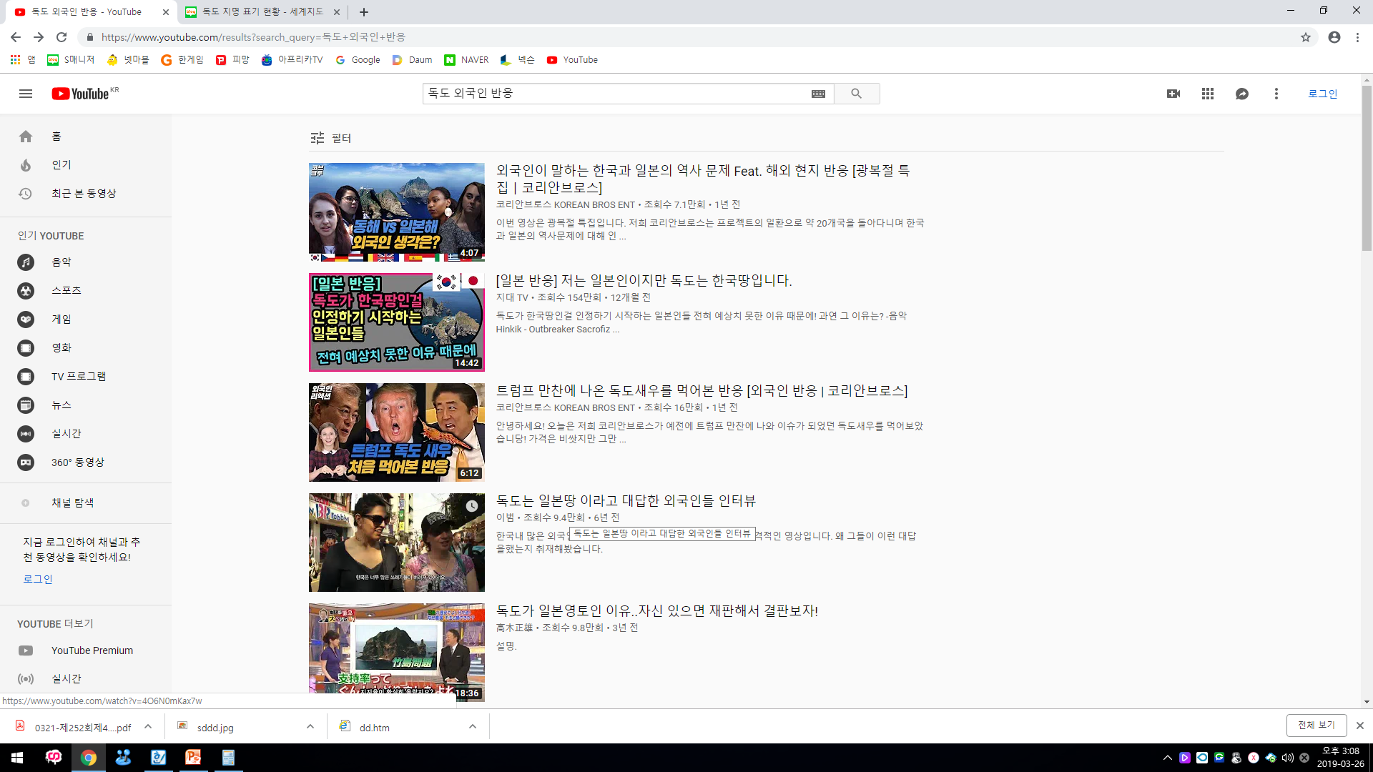
08 다른 나라가 본 독도의 대한 생각
아모레 퍼시픽의
아리따 돋움체를
사용 하였습니다

Slide 24
10
안 녕 ~~

